Slide 1
设计模式
-6大设计原则
安致宜

Slide 2
设计模式分类
设计模式好处
六大基础原则
单一职责原则
里氏替换原则
依赖倒置原则
接口隔离原则
迪米特法则
开闭原则

Slide 3
设计模式简介
设计模式分类
六大基础原则

Slide 4
设计模式简介
但

Slide 5
设计模式分类
单

Slide 6
六大基础原则
单一职责原则
里氏替换原则
依赖倒置原则
接口隔离原则
迪米特法则
开闭原则

Slide 7
单一职责原则
定义
SRP(Single Responsibility Principle)
There should never be more than one reason for a class to change
应该有且仅有一个原因引起类的变更。
为什么引入此规则
T负责两个不同的职责：职责P1，职责P2。当由于职责P1需求发生改变而需要修改类T时，有可能会导致原本运行正常的职责P2功能发生故障。也就是说职责P1和P2被耦合在了一起。

Slide 8
单一职责原则例1

Slide 9
单一职责原则例1

Slide 10
单一职责原则优缺点
优点 | 缺点
类复杂性降低 | 职责最难划分
可读性提高
可维护性提高
变更引起的风险降低

Slide 11
单一职责原则
里氏替换原则
依赖倒置原则
接口隔离原则
迪米特法则
开闭原则

Slide 12
里氏替换原则
定义
LSP(Liskov Substitution Principle)
只要父类能出现的地方，子类就可以出现，而且替换为子类，不会产生任何错误和异常。
为什么引入此原则
减少继承带来的麻烦。
继承的缺点：侵入性的；降低代码的灵活性；增强了耦合性

Slide 13
里氏替换原则如何遵守
子类必须完全实现父类的方法
子类可以有自己的个性
覆写或实现父类的方法时输入参数可以被放大
覆写或实现父类的方法时输出结果可以被缩小

Slide 14
里氏替换原则优缺点
优点 | 缺点
增强程序的健壮性 | 子类的个性被抹杀
升级是保持良好的兼容性
总结：想做儿子，父亲尽量是抽象类，或者接口。

Slide 15
单一职责原则
里氏替换原则
依赖倒置原则
接口隔离原则
迪米特法则
开闭原则

Slide 16
依赖倒置原则
定义
DIP(Dependence inversion principle)
实现类之间不发生直接依赖关系，其依赖关系通过接口或者抽象类产生。
接口或者抽象类不依赖与实现类。
实现类依赖接口或者抽象类。

Slide 17
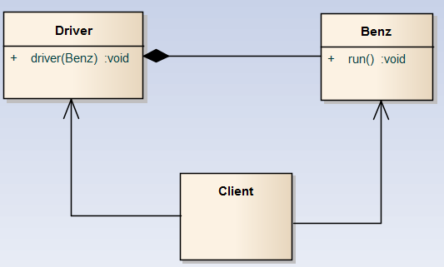
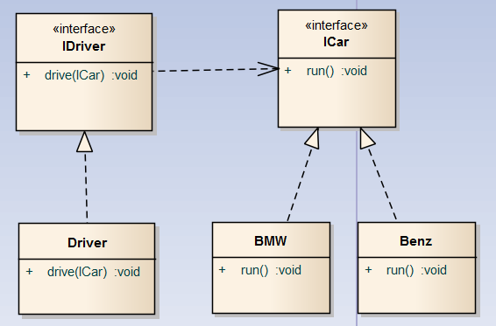
依赖倒置原则例1

Slide 18
依赖倒置原则优缺点
优点 | 缺点
减少类间的耦合性 | 实现起来难度大
提高系统稳定性 | 程序员的要求高
提高可读性
提高可维护性
降低并行开发风险
扩展：
TDD(Test-Driven Development) 测试驱动开发
依赖的三种传递方式

Slide 19
单一职责原则
里氏替换原则
依赖倒置原则
接口隔离原则
迪米特法则
开闭原则

Slide 20
接口隔离原则
定义
建立单一接口，不要建立臃肿庞大的接口
接口尽量细化，方法尽量少
为什么引入此原则
保持接口稳定

Slide 21
接口隔离原含义
接口要尽量小
必须满足单一职责
接口要高内聚
做一件事情给一个接口，不要对外开发过多步骤
定制服务
接口设计是有限
掌握“度”

Slide 22
单一职责原则
里氏替换原则
依赖倒置原则
接口隔离原则
迪米特法则
开闭原则

Slide 23
迪米特法则
定义
LoD (law of demeter)
一个对象应该对其他对象有最少的了解。
为什么引入此原则
低耦合

Slide 24
迪米特法则四点要求
只和朋友交流
朋友类：出现在成员变量，或者方法输入输出参数中的类为朋友类，方法体内部的不属于。
朋友间也是有距离的
提供的public方法尽量少。
是自己的就是自己的
谨慎使用serializable

Slide 25
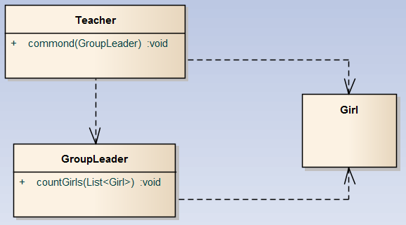
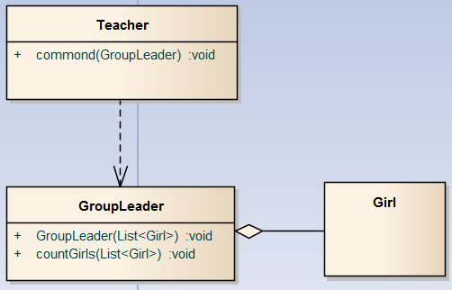
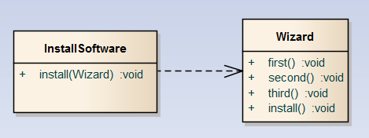
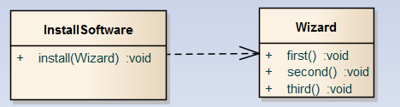
迪米特法则两例

Slide 26
单一职责原则
里氏替换原则
依赖倒置原则
接口隔离原则
迪米特法则
开闭原则

Slide 27
开闭原则
定义
一个软件实体如类、模块、函数应该对扩展开放，对修改关闭。
为什么引入此原则
对测试的影响
提高复用
提高可维护
面向对象

Slide 28
开闭原则使用
抽象约束
元数据控制模块行为
制定章程
封装变化

Slide 29
谢 谢

